Slide 1
SOMMAIRE
TRONC COMMUN
CIBLES
NATURE / 3D
CAMPAGNE

Slide 2
TRONC COMMUN

Slide 3
MODULE II
Question 1 : Un arbitre fédéral option TAE peut :
 Etre responsable d’un concours campagne dans son club
 Juger les cordons sur une compétition Nature/3D
 Infliger une sanction dans une compétition Nature/3D
Question 2 : Lors d’une compétition par équipe, le capitaine d’équipe :
 Doit être obligatoirement du même club que l’équipe
 Peut avoir une licence Découverte
 Doit avoir la même tenue que son équipe
Question 3 : Un comité régional décide que le jury d’appel n’existera plus pour les championnats régionaux :
 Les comités départementaux de cette région peuvent choisir d’en laisser pour leurs championnats départementaux
 Les comités départementaux de cette région doivent faire de même pour leurs championnats départementaux
 Il n’y a plus de jury d’appel pour les championnats départementaux
Question 4 : Un licencié FFTA peut faire partie d’un jury d’appel :
 S’il est entraîneur d’archers lors de cette compétition
 S’il est archer lors de cette compétition
 S’il est le fils du président de la commission des arbitres

Slide 4
Question 8 : Pour les U11 en dernière année, qui doit établir le certificat médical de surclassement ?
 Tout docteur en médecine
 Un médecin agréé par la FFTA
 Il ne peut pas être surclassé
Question 12 : Un mandat (invitation à une compétition) doit obligatoirement comporter entre autres choses :
 L’heure de la proclamation des résultats
 L’heure de l’ouverture du greffe
 Le nom de l’arbitre responsable
Question 13 : Un jeune arbitre peut :
 Arbitrer un concours adulte jusqu’au niveau du championnat départemental
 Arbitrer un concours adulte jusqu’au niveau du championnat régional
 Etre responsable d’un concours adulte
Question 14 : Lors des quarts de finale d’un championnat régional de tir à 18 mètres, les entraîneurs peuvent :
 Se tenir près de leurs archers sur la ligne de tir
 Accompagner leurs archers aux cibles entre les volées
 Se tenir derrière la ligne d’attente
Question 15 : : Pour une compétition sélective, quel est le nombre minimum de cibles par départ pour que la compétition soit prise en compte ?
 6 cibles
 8 cibles
 10 cibles
Question 18 : Lors d’un concours sélectif, la participation d’archers extérieurs au club organisateur est :
 Facultative
 Conseillée
 Obligatoire

Slide 5
MODULE III
Question 1 : Un archer U11 (poussin) âgé de 9ans :
 Ne peut pas participer à une compétition, il doit attendre 10 ans.
 Peut participer à une compétition sans restriction
 Peut participer à une compétition à condition que les branches de son arc soient marquées à une puissance inférieure à 18 livres.
Question 2 : Un archer qui veut tirer ponctuellement dans une catégorie supérieure à la sienne pour laquelle la distance et la taille des blasons sont identiques :
 N’a pas besoin d’un certificat médical de sur-classement
 Doit présenter un certificat médical de sur-classement s’il est mineur
 Doit présenter un certificat médical de sur-classement quel que soit son âge.
Question 5 : La vente d’alcool à la buvette d’une compétition :
 Est autorisée aux compétiteurs
 Est interdite à tous les compétiteurs jusqu’à la fin de la compétition
 Est interdite à tous les compétiteurs même après la fin de la compétition

Slide 6
MODULE IV
Question 1 : Un archer est considéré comme PARA ARCHER à condition d’avoir été préalablement « classifié ». Cette classification :
 Peut être faite par un médecin du sport au choix de l’archer
 Peut être faite par un kinésithérapeute du sport au choix de l’archer
 Doit être faite par un classificateur préalablement habilité par la FFTA
Question 2 : Lors d’une compétition PARA TIR A L’ARC classique à 70 mètres, un PARA ARCHER dispose de :
 4 minutes pour tirer une volée
 5 minutes pour tirer une volée
 Ne peut pas tirer, les para archers ne tirent pas à 70 mètres
Question 3 : Lors de sa classification un para archer se voit remettre une carte de classification. Sur cette carte il est inscrit :
 Uniquement sa reconnaissance en tant que para tir à l’arc
 Uniquement sa reconnaissance en tant que para tir à l’arc et la durée pour laquelle l’archer est autorisé à tirer en para tir à l’arc
 En complément des deux phrases précédentes on y trouve également la description des aides autorisées pendant le tir
Question 4 : Un PARA ARCHER en fauteuil roulant :
 Ne peut pas faire partie d’une équipe de DR
 Peut prendre part à une équipe de DR mais devra respecter la ligne des 1 mètre
Peut prendre part à une équipe de DR et pourra rester sur la ligne de tir et signifiera la fin de son tir à l’arbitre en levant le bras (ou par un autre signe convenu à l’avance)
Question 5 : Les archers mal voyants :
 Sont autorisés à tirer lors des compétitions FFTA
 Doivent s’adresser à une autre fédération pour pratiquer le tir à l’arc en compétition
 Ne peuvent en aucun cas participer à une compétition officielle

Slide 7
MODULE V
Question 1 : Lors des épreuves de Tir Extérieur à 70m, des barrières pour retenir le public doivent être placées de part et d’autre de la ligne de tir à une distance minimale de :
 15 m
 12 m
 10 m
Question 3 : En Tir 3D, si la pluie rend le terrain glissant au niveau d’une cible et que cela représente un danger de chute. Au niveau de cette cible, l’arbitre responsable doit :
 Faire respecter le temps de tir de 20s pour les catégories jeunes et de 30s pour les catégories à partir de S1
 Faire respecter le temps de tir pour les catégories jeunes uniquement
 Neutraliser le temps de tir sur cette cible
Question 4 : En TAE, une technique d’armement latéral (sur le côté) :
 N’est jamais considérée comme dangereuse
 Est considérée comme dangereuse car la flèche peut passer au-delà de la zone latérale de sécurité du terrain
 Est considérée comme dangereuse uniquement si la flèche peut passer au-dessus des cibles
Question 6 : En Tir en Campagne la double marque est obligatoire :
 Mais il est possible de remplir la seconde feuille de marque à la fin du parcours
 Sauf si une feuille de marque électronique est utilisée
 Et doit être complétée à chaque cible sur les deux feuilles de marque
Question 9 : En Tir Beursault :
 Une marque provisoire peut avoir lieu à chaque flèche avec une annonce sonore
 Il est interdit d’établir une marque provisoire pour ne pas perturber les archers dans leur tir
 La marque doit être assurée par les archers au fur et à mesure de leur tir, et ce dès qu’ils arrivent à la butte de tir qu’ils doivent rejoindre immédiatement.
Question 10 : En TAE, lors des épreuves de matchs alternés sur les terrains de finales :
 Les archers doivent aller marquer leurs scores en cible
 Les archers peuvent être représentés à la cible pour marquer leurs scores
 Le speaker annonce les scores officiels (définitifs) qui sont saisis par l’arbitre
Question 13 : En TAE (70m), quel est le temps alloué à une équipe mixte pour tirer une volée pendant un match en tir simultané ? :
 60 secondes
 80 secondes
 120 secondes

Slide 8
QUESTIONS OUVERTES
Question 3 : : Lors de l’interruption définitive d’une compétition sélective ou qualificative pour les championnats nationaux, la décision de cette interruption doit être prise par l’arbitre responsable après concertation avec qui ? Donnez la liste.
les autres arbitres
l’organisateur
les capitaines d’équipes (ou les compétiteurs)
le Jury d’Appel (s’il existe)
le Délégué Technique (s’il existe)
Question 4 : A partir de quel moment faites-vous démarrer le chronomètre pour le temps alloué à un archer pour réparer son équipement suite à un incident de tir ?
A partir du moment où toutes les valeurs des flèches de la volée ont été portées sur les feuilles de marque, et non pas à partir du moment où l’archer déclare son incident de tir.
Question 6 : Dans la hiérarchie des textes réglant le tir à l’arc français, où se situent les interprétations et les décrets par rapport au livre des règlements ?
Les interprétations et les décrets prévalent sur le livre des règlements
Question 8 : À quelle(s) compétition(s) officielle(s) un archer de 9 ans peut-il participer ?
Tir à 18m
TAE à 20m
Question 9 : Dans quelles conditions un arbitre peut-il corriger en rouge la valeur d'une flèche sur une feuille de marque, suite à une erreur lors de l'enregistrement des scores ?
Une erreur constatée lors de l'enregistrement des scores peut être corrigée par un arbitre dans la mesure où :
Les flèches sont toujours en cible
Ni les flèches ni le blason n'ont été touchés

Slide 9
CIBLES

Slide 10
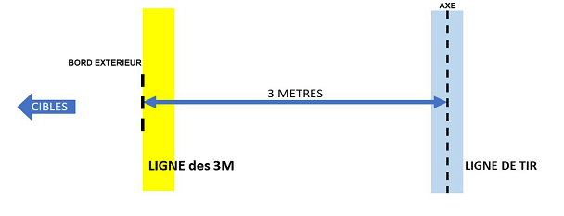
Question 1 (3 Pts). Vous êtes arbitre sur une compétition sélective au Championnat de France et vous devez expliquer à votre stagiaire la fonction de la zone des 3 m et la manière dont il faut la tracer. Aidez-vous d’un dessin si nécessaire.
B.4.5.1 : une flèche n'est pas considérée comme tirée : • si la flèche est tombée ou que le tir est raté et que tout ou partie de la flèche de la flèche se trouve à l'intérieur de la zone délimitée par la ligne de tir et la ligne des 3m, pour autant que la flèche n'ait pas rebondie. • la zone des 3m, délimitée par la ligne des 3m et la ligne de tir, doit être considérée comme un espace 3 dimensions (et non une surface deux dimensions). Ainsi, une flèche, plantée dans le sol à l'extérieur de la ligne des 3m mais avec sa partie arrière derrière la ligne des 3m, sera considérée comme non tirée, même si elle ne repose pas à plat sur le sol ; • la largeur de la ligne des 3m fait partie de la zone des 3m (avantage à l'archer) ;

Slide 11
Question 3 (5 Pts)
Au cours d’une phase éliminatoire sur un championnat régional à 18 m, un archer se retrouve seul sur la ligne de tir au moment du départ. Décrivez la situation : que devra faire l’archer, quelles sont ses possibilités ?
B.4.2.8 : En match, quand le directeur des tirs donne 2 signaux sonores et que l'arbitre constate qu'un archer est seul (sans adversaire), l'archer bénéficie d'une exemption.
Les scores des archers individuels (ou les équipes) ayant des exemptions ou des matchs forfaits ne seront pas comptés et ils progresseront vers l’épreuve suivante. Ils peuvent s’entraîner sur des cibles désignées (attribuées) à moins qu’un terrain d’entraînement adjacent soit disponible.
B.4.2.10 : L'entraînement sur le terrain de compétition pendant les exemptions sera limité à 3 flèches par volée et au maximum à 3 sets pour les arcs classiques et à 5 volées pour les arcs à poulies. Si l'archer tire plus de 3 flèches par volée, après avoir été averti par un juge, il peut être exclu de cet entraînement, mais une telle infraction restera sans effet sur le match suivant.
Question 6 (5 Pts : 1 pt par élément de réponse)
Citer les éléments que vous pouvez être amenés à vérifier sur les flèches d’un archer lors du contrôle de matériel d’une compétition.
Diamètre du tube 9,3mm maxi
Diamètre de la pointe 9,4mm maxi
Taille maximum des wraps sur tubes de 9,3mm = 22cm
Tubes marqués au nom ou initiales de l’archer
Les tubes tirés en compétition doivent être visuellement identique (pointes, plumes, encoches)
Encoches traçantes ou lumineuses interdites
Un tube sans empennage ne peut être utilisé en compétition
Question 9 : (2 Pts)
Sur un concours TAE 50 M sélectif au Championnat de France, un archer U18 arc nu vient vous voir avant le début des tirs car il souhaiterait être ponctuellement surclassé en U21 arc nu. Quelle sera votre réponse ?
C.3.2 : Les U18, dans le cadre du surclassement ponctuel, s’ils changent de distance, de blason ou de piquet devront fournir un certificat médical de simple surclassement établi par le médecin de leur choix et qui sera valable pendant 1 an. Puisque c’est le cas ici (U18 à 30m - blason 80cm / U21 à 50m – blason 122cm) l’archer ne peut bénéficier de ce surclassement sans présenter un certificat médical.

Slide 12
Question 10 (2 Pts)
Au cours d’un Championnat Régional à 18m, à la fin des 1/8 de finales, un archer en posant son arc dans la zone de matériel trébuche et fait tomber 2 arcs. Quelques minutes plus tard, l’arbitre siffle le départ des ¼ de finales et l’un des archers ayant eu son arc endommagé vient vous voir et vous demande du temps supplémentaire pour réparer. Que décidez-vous ?
B.4.2.7 : Lors des épreuves éliminatoires et finales, il n'y aura pas de temps supplémentaire accordé pour un problème d'équipement ou pour le traitement d'un problème médical non prévisible. Cependant, le compétiteur peut quitter la ligne de tir, réparer ou remplacer son matériel (même changer d'arc) et regagner la ligne de tir pour poursuivre le tir, si le temps restant le permet.
Question 11 (2 Pts)
Au cours d’une manche de DR, 2 équipes arcs classiques se retrouvent à égalité, un tir de barrage est annoncé. Le coach d’une des 2 équipes (pour qui c’est sa 1ère épreuve en tant que coach) vous demande de lui expliquer le déroulement.
TAE - B.5.4.3 : 1 minute est le temps alloué à une équipe pour tirer 3 flèches. Chaque archer de l’équipe tirera 1 flèche chacun son tour en observant les règles du tir en équipe. L’équipe gagnante sera désignée d’abord au score le plus élevé, puis si l’égalité persiste à la 1° flèche la plus près du centre, puis si besoin la 2° puis la 3° flèche la plus près du centre. Au besoin la flèche sera jugée par l’arbitre à l’aide d’un compas à pointe sèche ou d’un pied à coulisse.

Slide 13
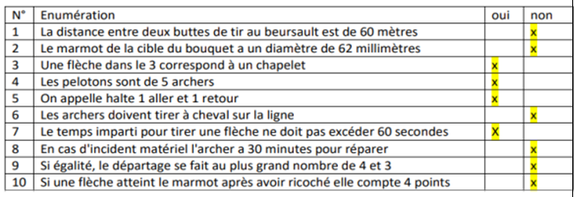
Lors de la compétition les deux situations suivantes se produisent : expliquer votre action :
(1 pt par situation = 2 points)
Un des archers PARA tirant en arc à poulie à la bouche utilise un système de décoche. Il vous explique que son système s’est encrassé à cause de la salive et qu’il ne déclenche plus correctement. Il vous demande 30 mn pour réparer, que lui répondez-vous ?
Cette situation est parfaitement acceptable comme un incident de tir
Par contre la procédure est la même que pour un archer valide ( 15mn …etc..)
Après avoir réparé, il vous explique que pour une utilisation normale de son système il est indispensable de bénéficier d’une volée supplémentaire pour le réglage du décocheur. Selon lui il s’agit d’une règle spécifique au para.
Absolument pas : aucune de volée de réglage ne peut lui être accordée (pas de différence du fait du PARA)
Question 17 : BEURSAULT (8 points)
Donner les noms des différents éléments de ce Beursault. (3 pts : soit 0,5 pt par réponse)
QCM : (5 pts : soit 0,5 pt par réponse)

Slide 14
Question 18 : Commune à toutes les options (10 points)
Interruption de la compétition. Qui prend la décision, pourquoi, sous quelles conditions, conséquences ?
L’interruption définitive d’une compétition sélective ou qualificative pour les compétitions nationales (championnats ou Coupes).ne peut être décidée que par l’arbitre responsable de la compétition après concertation avec : - les autres arbitres - l’organisateur - les capitaines d’équipes (ou les compétiteurs) - le jury d’appel (s’il existe) - le délégué technique (s’il existe) L’interruption ne peut intervenir que pour un cas de force majeure (intempéries ou autres …), au nom du principe de précaution. L’interruption peut être prononcée à n’importe quel moment de la compétition mais il est indispensable que tous les concurrents aient tiré le même nombre de volées afin de pouvoir établir un classement équitable. Quel que soit le nombre de flèches tirées, la compétition n’est pas annulée, elle est arrêtée sur décision de l’arbitre Le classement est validé avec les scores acquis au moment de l’interruption. Ainsi : o la remise des prix doit se tenir comme prévu o l’organisateur n’a pas à rembourser les mises : il n’est pas responsable des intempéries o la FFTA reconnaît le classement et les scores réalisés

Slide 16
NATURE / 3D

Slide 17
QUESTION 1 : (45 POINTS)
Cochez la ou les bonnes réponses (15 points)
Dans la catégorie ARC NU, il est autorisé d’utiliser :
 Des flèches en aluminium d’un diamètre de 9,3 mm
 Un arc classique d’une puissance de 65 livres
 Une corde présentant un repère pour les lèvres ainsi qu’un repère pour le nez
 Un carquois d’arc
 Une attelle bloquant les mouvements du poignet du bras d’arc
 Un chronomètre électronique
Dans la catégorie ARC à poulies NU, il est autorisé d’utiliser :
 Des flèches en aluminium d’un diamètre de 9,3 mm
 Un arc à poulies d’une puissance de 65 livres
 Une corde présentant un repère pour les lèvres ainsi qu’un repère pour le nez
 Un carquois d’arc
 Une attelle bloquant les mouvements du poignet du bras d’arc
 Un chronomètre électronique
Dans la catégorie ARC DROIT, il est autorisé d’utiliser :
 Des flèches en aluminium d’un diamètre de 9,3 mm
 Un arc droit d’une puissance de 65 livres
 Une corde présentant un repère pour les lèvres ainsi qu’un repère pour le nez
 Un carquois d’arc
 Une attelle bloquant les mouvements du poignet du bras d’arc
 Un chronomètre électronique
Dans la catégorie ARC CHASSE, il est autorisé d’utiliser :
 Des flèches en aluminium d’un diamètre de 9,3 mm
 Un arc classique d’une puissance de 65 livres
 Une corde présentant un repère pour les lèvres ainsi qu’un repère pour le nez
 Un carquois d’arc
 Une attelle bloquant les mouvements du poignet du bras d’arc
 Un chronomètre électronique
Dans la catégorie ARC LIBRE, il est autorisé d’utiliser :
 Des flèches en aluminium d’un diamètre de 9,3 mm
 Un arc à poulies d’une puissance de 65 livres
 Une corde présentant un repère pour les lèvres ainsi qu’un repère pour le nez
 Un carquois d’arc
 Une attelle bloquant les mouvements du poignet du bras d’arc
 Un chronomètre électronique

Slide 18
1-1 Sur le schéma présentant une partie de l’implantation d’un parcours 3D, quelles sont les 10 erreurs que vous pouvez relever ? (10 points)
1. Cible 1 le pas Bleu est avant le pas rouge
2. Cible 1 le pas bleu est à plus de 30 m
3. Cible 1 le pas blanc est à plus de 25 m
4. Cible 2 le pas d’attente est trop proche de la ligne de tir de la cible 1
5. Cible 2 le tir s’effectue au dessus d’un chemin ouvert
6. Cible 2 le pas rouge est à plus de 45 m
7. Cible 2 le pas bleu est à plus de 15 m du pas rouge
8. Cible 3 le pas d’attente se situe devant les pas rouge et bleu
9. Cible 3 l’angle entre la ligne de visée et la butte de tir est trop éloigné des 90°
10. Cible 3 le pas rouge est à moins de 10 m de la cible

Slide 19
QUESTION 2 : (45 POINTS)
2.1 Quelle est la valeur des flèches, dans les cas suivants ? (5 points)
En Parcours Nature, une flèche à une bague qui rebondi sur la zone « blessé » :
M (manqué)
En Parcours Nature, La flèche à 2 bagues d’un S1 qui se fiche dans sa flèche à 1 bague, plantée en zone « tué » d’une cible « Petit Animal » avec une marque bleue :
15 pts + (M (manqué) Flèche 1)
En Tir 3D, une flèche qui traverse la patte d’une cible Varan avant de se planter dans la grande zone « tué » :
5 points
En tir 3D, une flèche avec 2 bagues tirée en premier et qui se plante dans la croix au centre du petit cercle de la zone « tué » :
11 points
En Tir 3D, une flèche qui rebondi sur un arbre avant de se planter dans l’aile d’une cible Faisan :
5 points
2.2 Le président de votre club vous demande des conseils pour un archer de 17 ans qui souhaite participer à des compétitions de Tir 3D en Arc Droit. Grâce à lui votre club pourrait avoir une équipe de club. Quelles informations pouvez-vous lui donner, sachant qu’on est au mois d’octobre ? (10 points)
La catégorie Arc Droit n’est pas ouverte aux U18 en Tir 3D, mais elle l’est pour les U21. La seule solution est de demander un sur-classement annuel, car les sur-classements ponctuels ne permettent pas de tirer avec une arme non reconnue dans la catégorie actuelle.
L’archer doit faire une demande de sur-classement à la FFTA, accompagnée du certificat médical de sur-classement et de sa licence en cours avant le 31 décembre.
Le certificat médical doit être établi par un médecin agréé par la FFTA dans la dernière année de la catégorie, ce qui est le cas ici (U18).
Au vu des pièces, si la demande est jugée recevable, la FFTA établira une nouvelle licence mentionnant le sur-classement.

Slide 20
2.3 En tir nature, vous constatez qu’un compétiteur qui arrive avant le reste du peloton, franchi le pas d’attente pour se rendre au piquet rouge et estime visiblement la distance qui le sépare de la cible. Il retourne au pas jaune quand son peloton arrive. Comment réagissez-vous ? (10 points)
Il est interdit de franchir le pas d’attente pour reconnaître la cible au préalable. Cet archer verra l’annulation des scores des flèches tirées à cette cible.
Je laisse les marqueurs noter les valeurs des flèches en question, puis les corrige en rouge en barrant leur valeur et en notant M. Ceci pour permettre un éventuel appel auprès du jury d’appel. Je paraphe à côté et averti l’archer qu’en cas de récidive, il s’expose à une disqualification.
J’averti les autres arbitres de la compétition. Le cas sera inscrit sur le rapport d’arbitre.
2.4 Alors que vous contrôlez un arc lors de l’inspection de l’équipement d’un archer, vous avez un doute concernant le tranche-fil d’une corde d’un Arc Nu qui pourrait servir d’aide à la visée. Que faites-vous ? (10 points)
Je demande à l’archer d’armer son arc (sans flèche) et de se mettre en position de tir, afin de vérifier que le tranche-fil de la corde n’arrive pas au niveau de l’œil.
Si le tranche-fil n’arrive pas au niveau de l’œil, je le vérifie pendant que l’archer est à l’échauffement.
Si le tranche-fil arrive au niveau de l’œil, je demande à l’archer de changer de corde.
S’il ne dispose pas d’une corde de rechange, il peut faire le concours mais ne pourra pas être classé et son score ne sera pas pris en compte.
2.5 Vous êtes arbitre sur un Championnat de France Parcours Nature par équipes de club. Expliquez comment vous gérez le chronométrage des équipes de votre peloton et comment se déroule le tir de chaque équipe. (10 points)
Les équipes tirent l’une après l’autre.
Elles disposent chacune de 2 minutes pour tirer l’ensemble des 6 flèches (2 par archers).
Le chronométrage démarre lorsque le premier archer de l’équipe franchit le pas jaune et est arrêté à la décoche de la dernière flèche du dernier archer de l’équipe.
Les archers peuvent se rendre tous ensemble au piquet de tir mais tirent un par un dans l’ordre qu’ils veulent.
Chaque archer doit tirer ses deux flèches dans la foulée, l’une après l’autre.
Les dépassements de temps sont gérés en terme d’équipe.
Un premier dépassement est accordé avant sanction par parcours de 21 cibles.
L’arbitre indique ce dépassement (et les éventuels suivants) sur la feuille de marque en indiquant l’heure de l’avertissement et en signant.
Au second ou tout autre avertissement écrit suivant lors de cette compétition, cela entraînera l’annulation d’autant de meilleures flèches en cible que de flèches tirées hors temps.
Le temps de tir peut être étendu lors de circonstances exceptionnelles, sous la responsabilité de l’arbitre responsable du Championnat.

Slide 21
CAMPAGNE

Slide 22
Question A : Etudes de situations (30 points)
2) Un peloton arrive sur un « birdy », cibles de 20 cm, où vous êtes en poste pour chronométrer.
Le premier binôme tire dans les colonnes 2 et 4, après leurs tirs, le second binôme s’avance sur le pas de tir et tire dans les colonnes 1 et 3. Que faites-vous ? (6 points)
J’attends la fin des tirs de tous. Retrait des points pour tous, ils n’ont pas tiré dans leur colonne respective, le deuxième binôme aurait pu tirer dans les bonnes colonnes ou en laissant les flèches des premiers dans les blasons ou en les faisant retirer des blasons.
3) Vous arrivez sur une compétition et l’organisateur vous fait faire le tour du parcours. Vous constatez qu’il n’y a que 12 cibles. Comment réagissez-vous ? (4 points)
Pour des compétitions à faible participation, moins de 48 participants, il sera possible d’implanter un parcours de 12 cibles. Elles seront tirées en premier en inconnues, repiquetées et tirées en connues ensuite.
Cet ordre est obligatoire.
Le module de 12 cibles est celui des 4 fois 3 blasons de 20, 40, 60, et 80 cm aux distances correspondantes.
Une heure trente au maximum est donnée à l’organisateur pour repiqueter.
4) Vous constatez qu’un archer se porte toujours au niveau des autres archers. Vous lui faites la remarque qu’il doit attendre son tour au pas d’attente, mais deux cibles plus tard, il recommence. Que faites-vous ? (3 points)
Règlement : - B.8.3.3 : Les compétiteurs attendant leur tour de tirer doivent rester dans la zone d'attente.
B.8.3.4 : Quand le tir est en cours, seuls les archers dont c'est le tour de tirer peuvent se trouver sur la ligne de tir
Les compétiteurs, qui ont été avertis à plusieurs reprises et qui continuent à enfreindre les règles suivantes ou qui ne se plient pas aux décisions et directives des arbitres
Un archer, coupable d'avoir transgressé sciemment une règle ou un règlement, peut être éliminé de la compétition, perdant de ce fait toute position qu'il aurait pu obtenir.
Je peux donc le sanctionner
5) Un archer est spécialiste du dépassement de temps. Lors des phases éliminatoires et finales d’un championnat de France, il commet un dépassement de temps lors du 1/8ème de finale, puis un lors des 1/2 finales, puis encore un lors des finales. Comment réagissez-vous ? (4 points)
1 avertissement pour les 1/8
1 avertissement pour les 1/2 puisque ce n’est pas la même phase de la compétition et que les avertissements sont remis à zéro entre les phases.
Sanction sur la finale en enlevant la meilleure flèche de cette volée.

Slide 23
B) Questions courtes, pour les questions à choix multiples il peut y avoir plusieurs réponses possibles (20 points)
● Citez les catégories qui tirent au piquet bleu : (2 points)
- Cadet (U18) Arc Classique
- Cadet (U18) Arc à Poulie
- Juniors (U21) Arc Nu
- Seniors 1-2-3 Arc Nu
- Senior 1 Arc Chasse
● Citez les types d’arc qu’un cadet (U18) peut tirer : (2 points)
- Arc Nu
- Arc Classique
- Arc à Poulies
- Arc Droit
● Quel(s) blason(s) peut-on trouver à 20 m : (2 points)
 20 cm
 40 cm
 60 cm
 80 cm (U13 piquet Orange)
● Quel(s) blason(s) peut-on trouver à 30 m : (2 points)
 20 cm
 40 cm
 60 cm
 80 cm
● Quel(s) blason(s) peut-on trouver à 40 m : (2 points)
 20 cm
 40 cm
 60 cm
 80 cm
● Combien de zones de score comporte la partie noire d’un blason de tir campagne de 40 cm : (1 point)
 2
 3
 4

Slide 24
● Quelle est la tolérance de distance pour une cible située à 20m (1 point)
+/- 1 m
● Quelle est la tolérance de distance pour une cible située à 55m (1 point)
+/- 1 m
● Sur la feuille de marque, je totalise : (2 points)
 les X et les 5
 les 6 et les 5
 les X et les 9
● Quel est l'overdraw (distance entre le point de pression et le point pivot) autorisé pour un arc nu : (1 point)
 0
 2
 4
 6
● L’Arc Chasse pour les hommes aura une puissance maximale de 60 livres : (2 points)
 Oui
 Non
● Décrire la protection pour les doigts ou les mains en Arc Nu ? (2 points)
Une plaquette d’ancrage ou tout système similaire attaché à la palette
Les coutures sur les palettes doivent être de couleur unie, les points et les
lignes doivent être de même taille, forme et couleur.
Des repères supplémentaires ou des inscriptions ne sont pas autorisés.

Slide 25
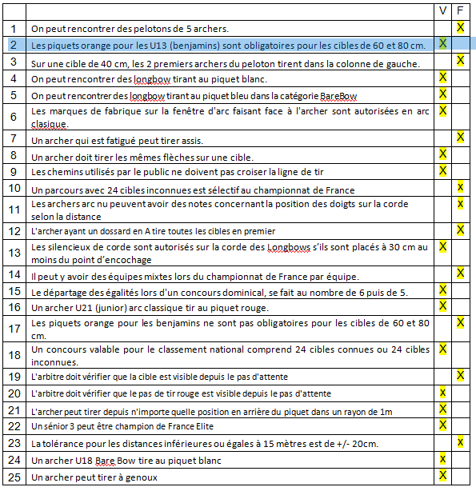
Question C : Répondez par Vrai ou par Faux (25 points)

Slide 26
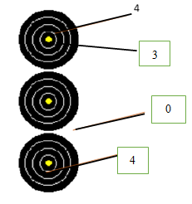
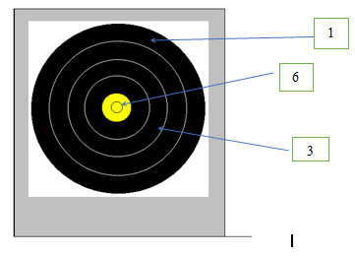
1. La flèche en zone non marquante a été tirée hors temps. (5 points)
Réponse : Valeurs des flèches tirées 4, 4, 3 et 0, deux flèches dans le spot du haut on enlève la meilleure, quatre flèches tirées on enlève la meilleure suivante, enfin une flèche a été tirée hors temps on enlève la valeur la plus haute suivante il reste M+M+M=0
2. La flèche dans le 1 a heurté la flèche dans le 6 avant de se planter dans le 1. (5 points)
Réponse : 6+3+1=10 Toute flèche qui en heurte une autre et se plante en zone marquante prend la valeur de la zone touchée.

Slide 27
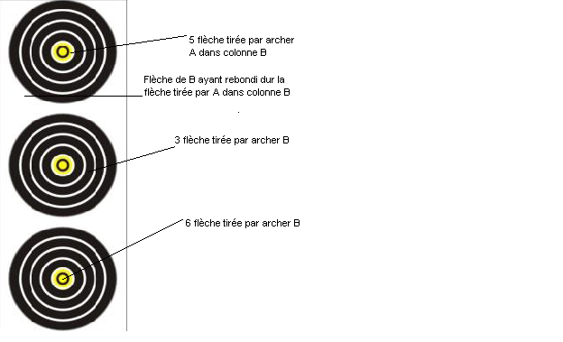
3) Voici la colonne de tir d’un archer B qui a tiré avec en même temps qu’un archer A (5points)
Réponse : 6+5+3= 14 aucune erreur pour B, la flèche du haut en zone non marquante prend la valeur de la flèche qu’elle a heurtée.

